Slide 1

Chapter 05. 데이터베이스
05. 파이썬에서 Sqlite3 사용방법

Slide 2

파이썬 Sqlite3 사용순서
02.
파이썬에서 Sqlite3 사용방법
1.
2.
3.
DataBase 파일 열기
커서(Cursor) 생성
SQL 명령 실행
4.
5.
커밋 또는 롤백
데이터베이스 닫기

Slide 3
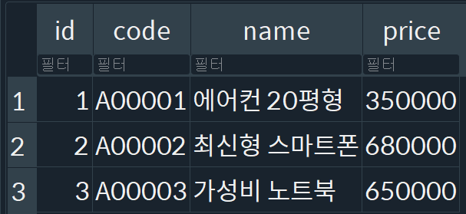
테이블 설계
05.
파이썬에서 Sqlite3 사용방법
Item 테이블
PK
AI
NN
NN
NN

Slide 4
지금까지 배운 내용
05.
파이썬에서 Sqlite3 사용방법
Database 란 무엇인가?
SQL DDL (CREATE, ALTER, DROP)
SQL DML (INSERT, SELECT, UPDATE, DELETE)
GROUP BY, JOIN
파이썬에서 sqlite3 활용하기

Slide 5
추가적인 데이터베이스 공부
05.
파이썬에서 Sqlite3 사용방법
여러 개의 테이블이 필요한 프로젝트 설계
Primary Key, Foreign Key (외부 키)
정규화 (+역정규화)
ERD (Entity Relationship Diagram)

